Slide 1
Drogurile
Nume : Chelm Denis-Andrei
Clasa : xD
Liceul Teoretic de Informatică “Grigore Moisil”

Slide 2
Drogurile practic sunt simple substanțe care și-au găsit receptori în organismul nostru, care acționează prin grăbirea, încetinirea sau modificarea proceselor unui anumit organ. Dependența este o noțiune generalizată, există persoane dependente de internet, de fast food asta deoarece orice substanță care îți induce o stare mai mult sau mai puțin falsă de bine iți activează un sistem de recompensare al creierului care eliberează anumite substanțe precum dopamina sau serotonina, responsabile pentru starea ta de spirit. Acest tip de dependență se numește dependență psihică, dependența fizică implică sevrajul care intervine odată cu retragerea substanței, acest tip de dependență îl intalnim în rândul drogurilor tari (heroina, amfetamina, metadona, nicotina, alcool, cocaina).

Slide 3
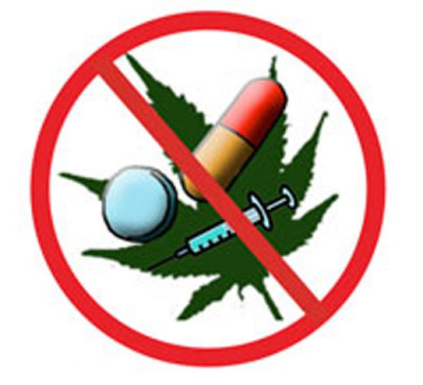
I.Cele mai populare droguri
Acestea pot fi în toate cele 3 stări de agregare iar câteva dintre ele sunt:
cofeina
Canabis(aka marijuana)
Etanol(alcool produs prin fermntare de drojdie)
Tutun
cocaina

Slide 4
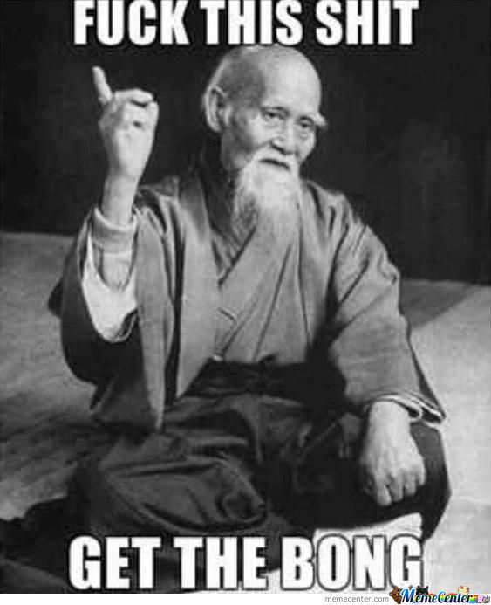
II.Moduri de administrare
Drogurile se pot administra prin multe moduri
-Joint (iarba)
-Bong(iarba)
-Intravenos(droguri lichide)
-Prizat(prafuri)
-Oral(pastile)

Slide 5
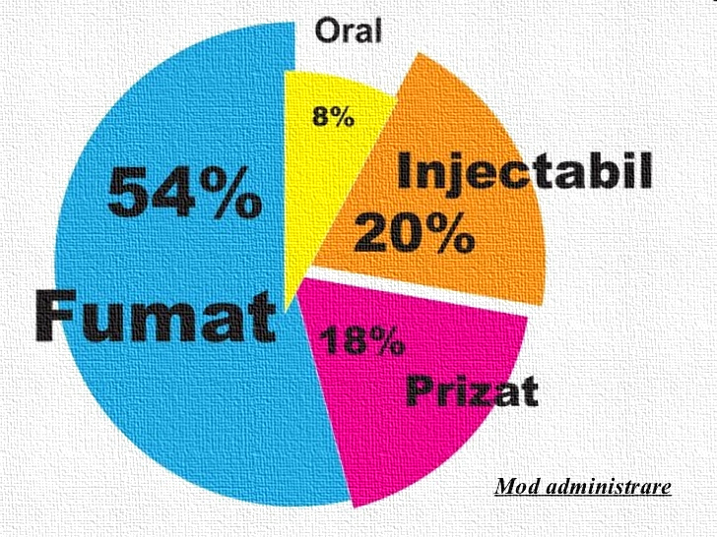
III.Procentajul modurilor de administrare

Slide 6
IV.Chestionar
1. Care dintre urmatoarele substante le incadrati in categoria de DROGURI ? a) cafea b) tutun c) alcool d) marijuana e) cannabis f) heroina g) opiu h) ecstasy
2. Ce stiti despre efectele consumului de droguri?
3. De la cine preferati sa obtineti informatii referitoare la consecintele consumului de droguri ? a) parinti b) profesori c) prieteni d) medici e) alte persoane
4. Care este atitudinea d-voastra referitoare la fumat ? a) acceptare b) dezaprobare c) indiferenta
5. Care este atitudinea d-voastra referitoare la consumul de alcool? a) acceptare b) dezaprobare c) indiferenta
6. Consumati alcool ? a) niciodata b) ocazional c) saptamanal d) zilnic
7. Care credeti ca sunt cauzele care conduc la consumul de droguri (fumat, alcool, substante psihotrope) ? a) anturajul b) stresul c) curiozitatea d) aventura e) placerea f) probleme de familie
8. Stiati ca detinerea si consumul de droguri se pedepsesc conform legii? a) Da b) Nu
9. Ati fi interesat sa participati la o campanie antidrog? a) Da b)Nu

Slide 7
